Slide 1
Автоматизация звука «Ш» в слогах

Slide 2
Ш

Slide 4
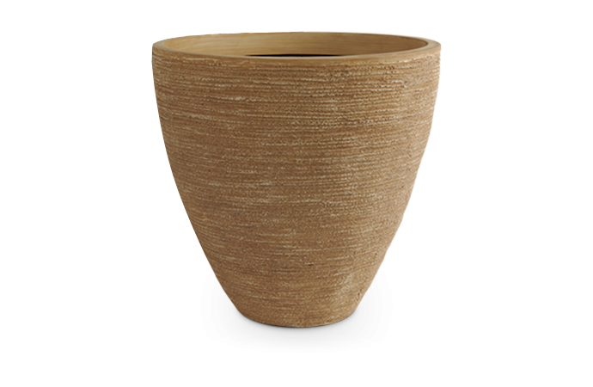
Уложили малыша:
ша-ша-ша
Шапку новую ношу:
шу-шу-шу
Поздравленье напиши: ши-ши-ши
Дождь покапал и прошел:
шел-шел-шел
Как прекрасно на душе:
ше-ше-ше
За окном шуршанье шин: шин-шин-шин
Уронили мы горшок:
шок-шок-шок

Slide 5
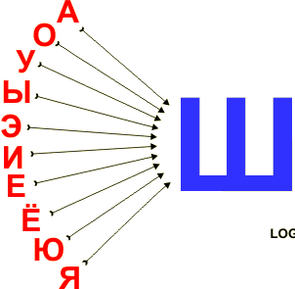

Slide 6
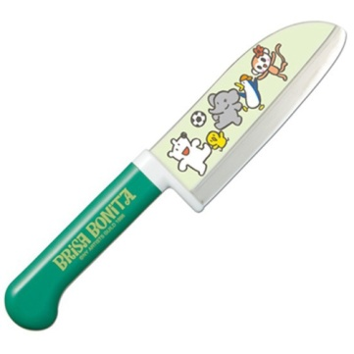
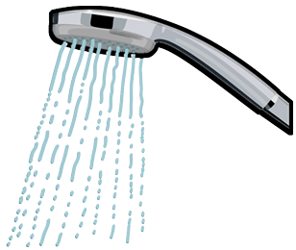
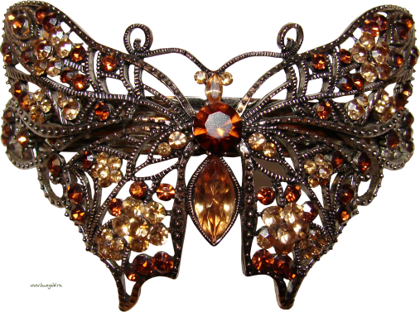
Я достану карандаш:
аш-аш-аш-аш
Есть на кухне острый нож: ош-ош-ош-ош
Починил сантехник душ: уш-уш-уш-уш
У меня на блузке брошь: ошь-ошь-ошь-ошь
За окном такая тишь:
ишь-ишь-ишь-ишь
На реке шумит камыш: ышь-ышь-ышь-ышь
Мы построили шалаш: ашь-ашь-ашь-ашь

Slide 7
Автоматизация звука «Ш» в начале слова

Slide 8
Закрепление произношения в начале слов, назови 5 слов по памяти:

Slide 9
ШЕЛК
Шепот

Slide 10
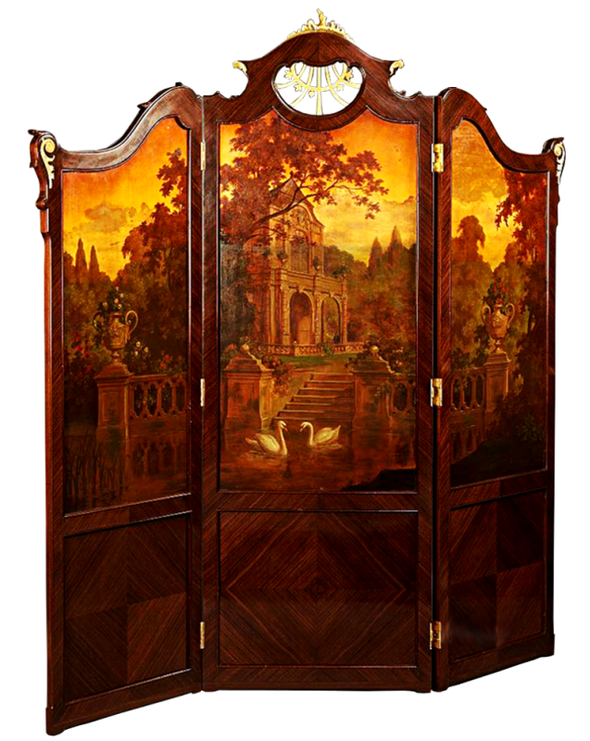
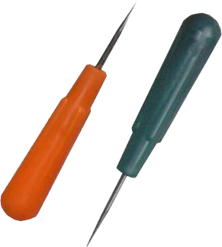
Шило
Ширма

Slide 11
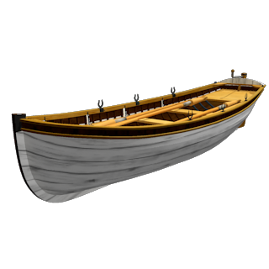
Шлюпка

Slide 12
Автоматизация звука «Ш» в середине слова

Slide 13
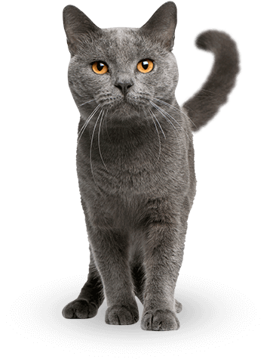
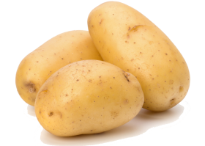

Slide 14
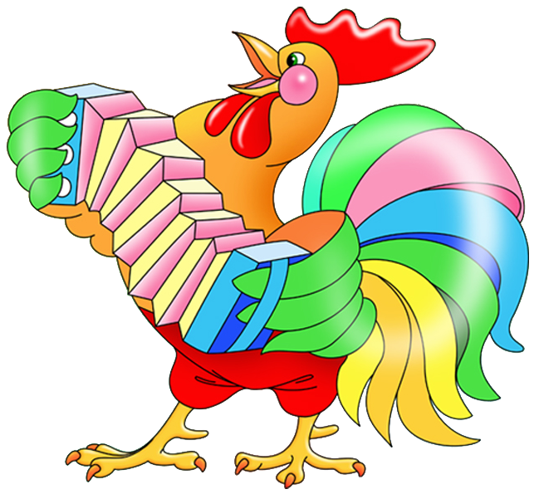
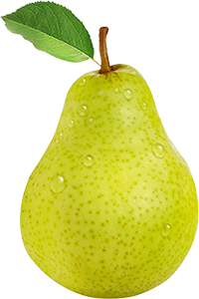
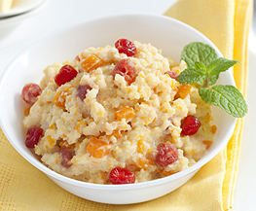

Slide 15
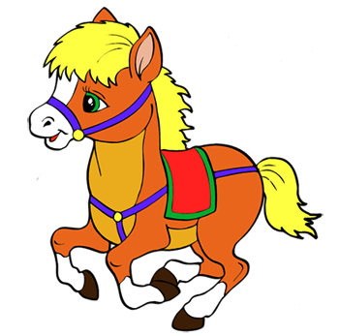
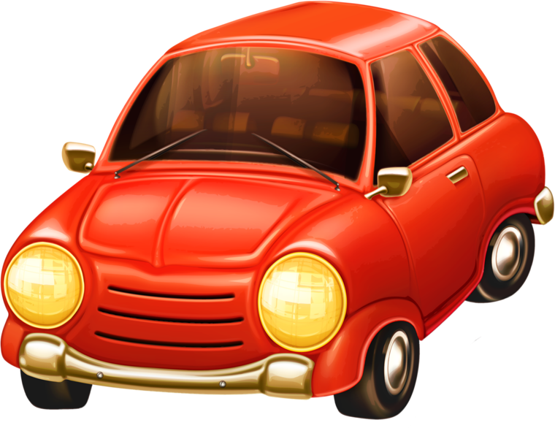
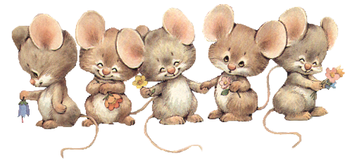

Slide 16
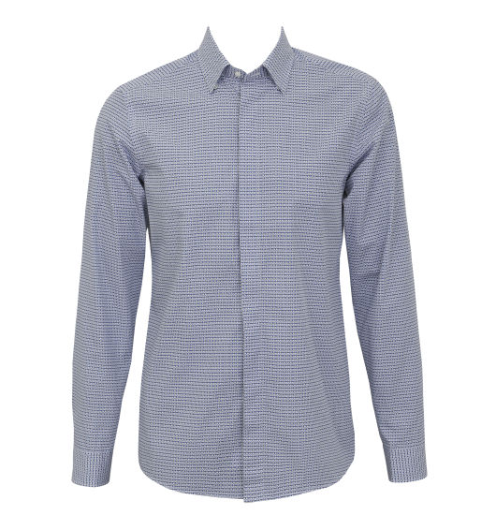
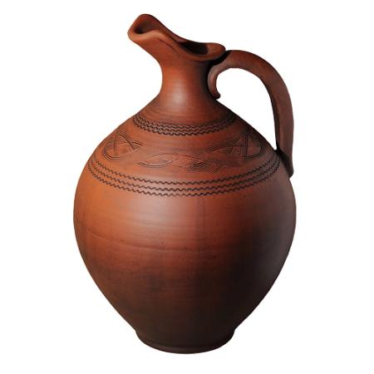

Slide 17
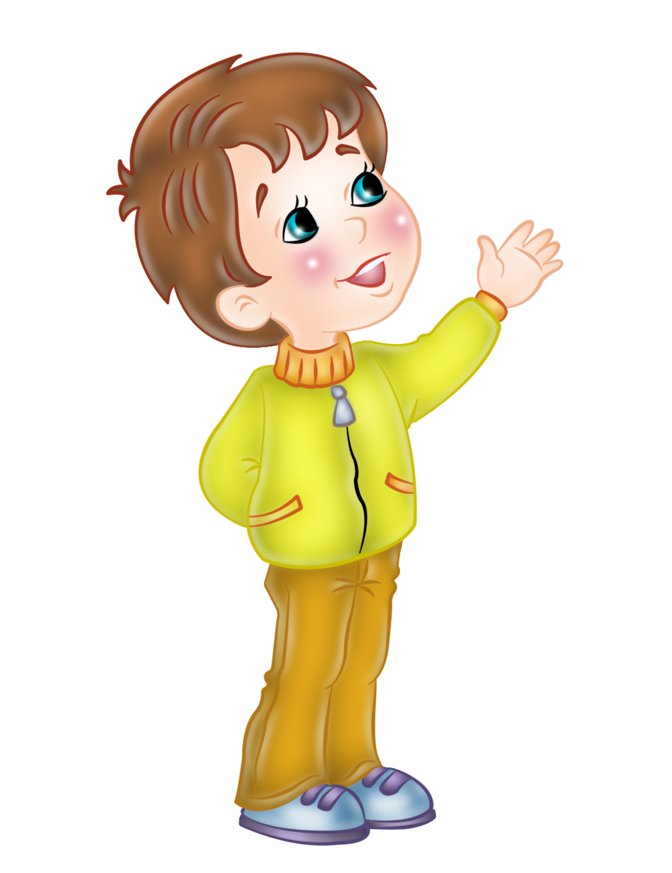
Маша
Миша
Даша
Наташа
Глаша
Паша
Андрюша
Кирюша
Алеша
Илюша
Саша
Аркаша
Антоша

Slide 19
Помоги Мишке собрать слова со звуком «Ш»

Slide 20
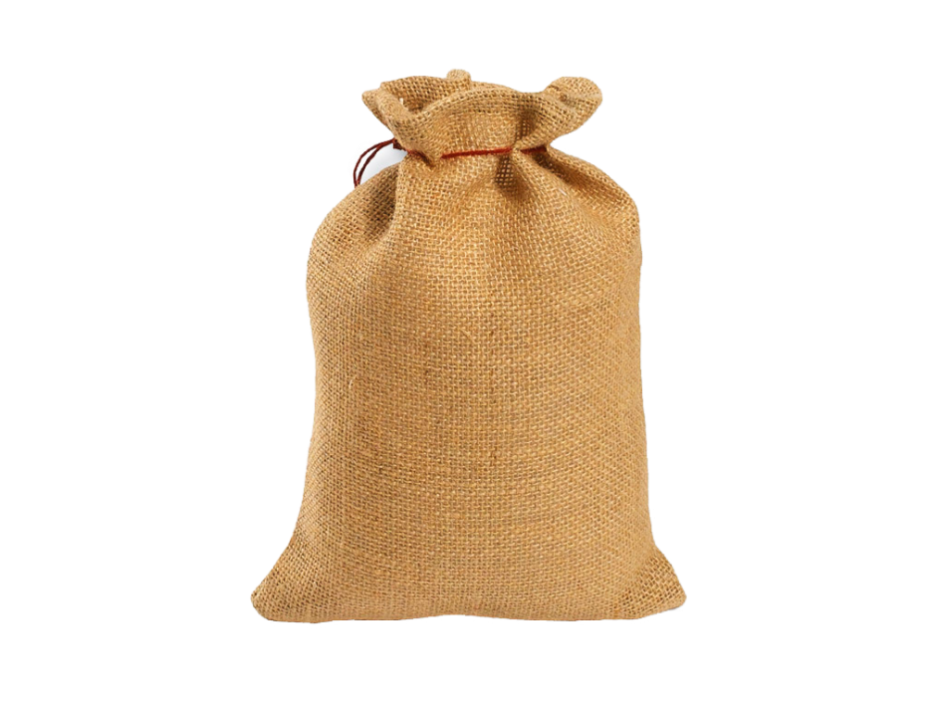
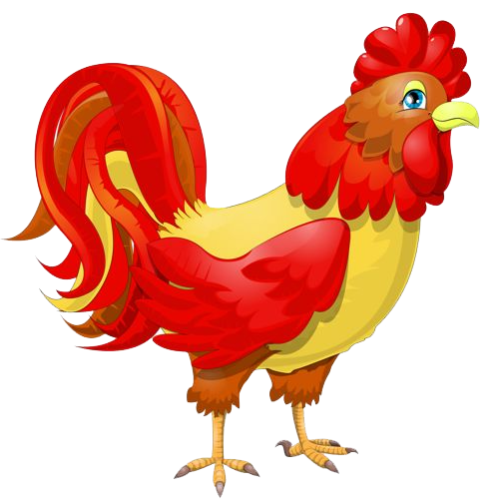
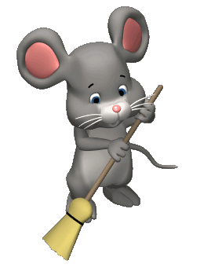
Вставь букву Ш и назови, что получилось
ПУ_ОК
МЕ_ОК
ПЕТУ_ОК
МЫ_ОНОК

Slide 21
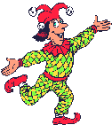
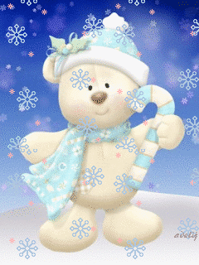
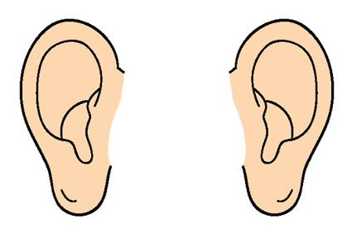
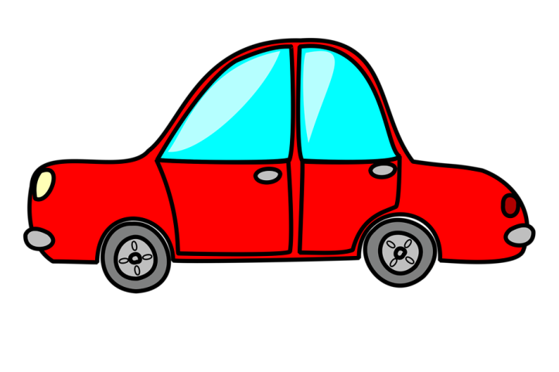
Вставь букву Ш и назови, что получилось
_УБА
_УТ
МИ_УТКА
МА_ИНА
У_И
МАЛЫ_И

Slide 22
Посчитай плюшевых мишек

Slide 23
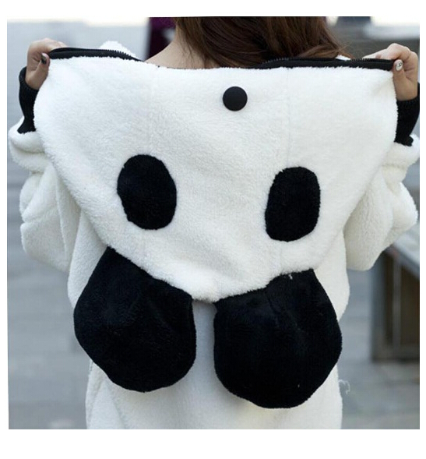
Посчитай плюшевые капюшоны:

Slide 24
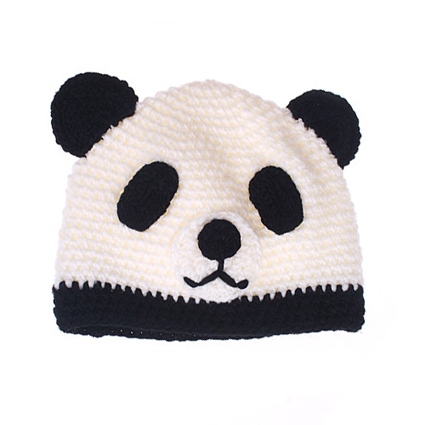
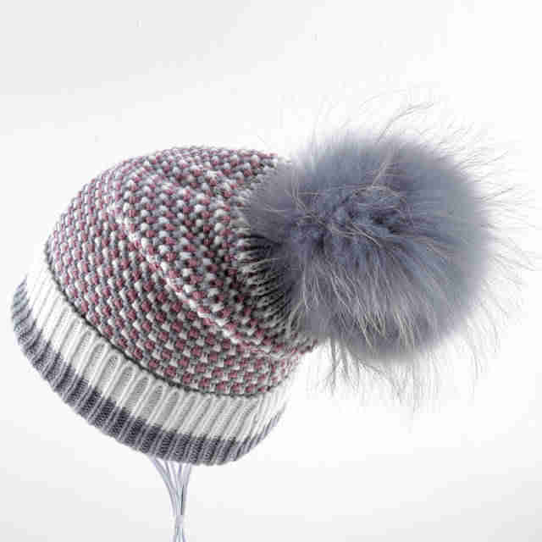
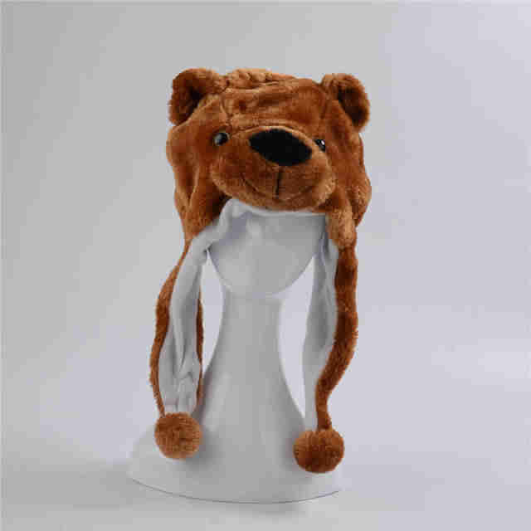
Посчитай плюшевые шапки

Slide 25
Автоматизация звука «Ш» в конце слова

Slide 26
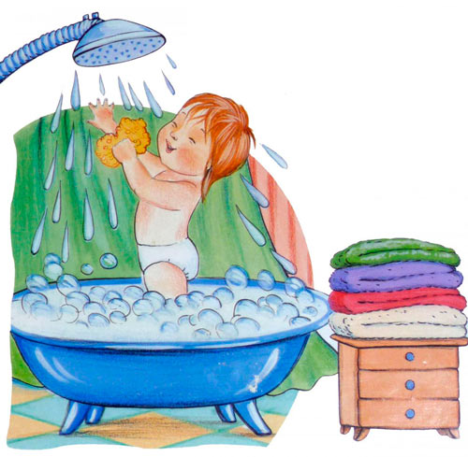
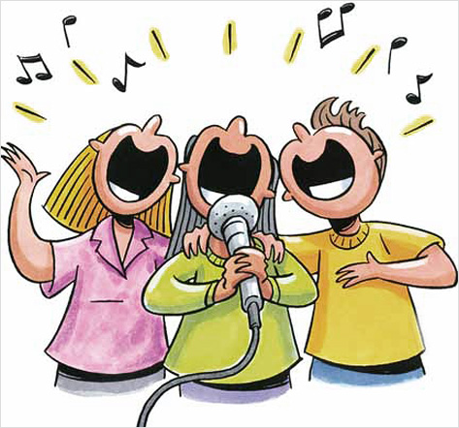
ПОВТОРИ ЗА ЗМЕЕЙ СЛОВА:
ОШ-НОЖ
УШ-ДУШ
ЫШ-МЫШЬ
ЁШЬ-ПОЁШЬ

Slide 27
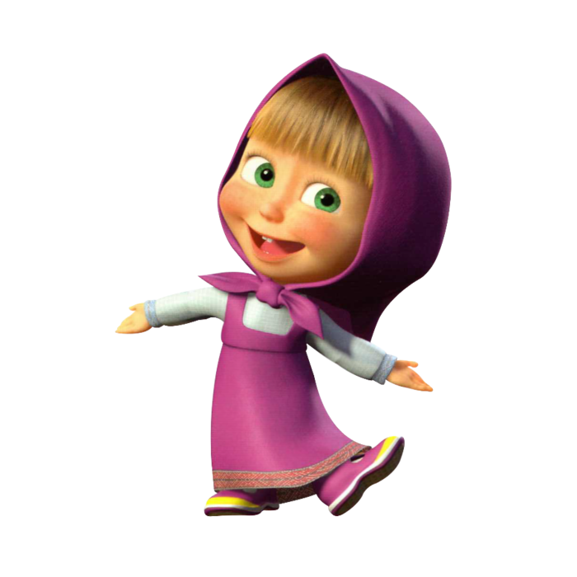
Повтори за Мишуткой:
Ша-ша-ша-наша Маша у душа;
Ши-ши-ши-наши малыши едят беляши;
Ош-ош-ош-ты идешь и поешь;
Иш-иш-иш-какая тишь, малыш!
Ши и ше, ше и ши – мойте шею и уши.

Slide 28
Скажи ласково

Slide 29
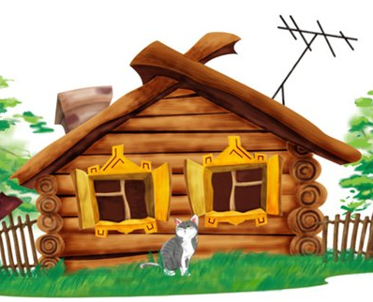
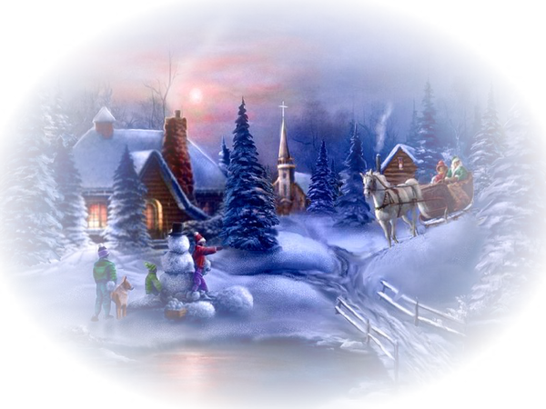

Slide 30
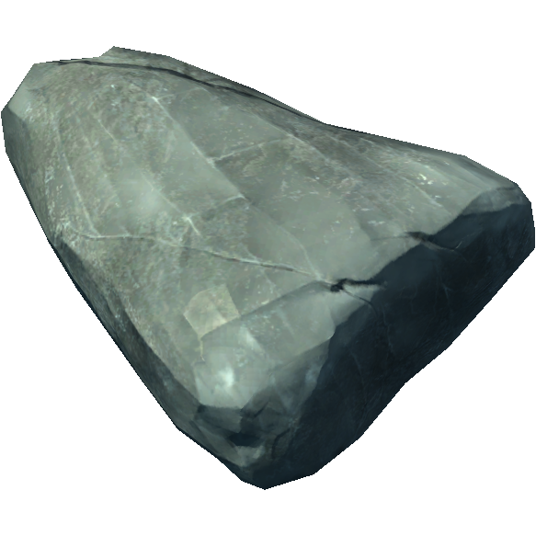
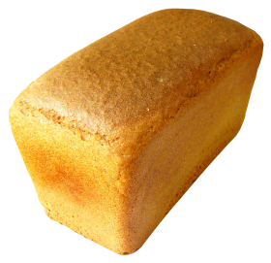

Slide 31
Автоматизация звука «Ш» ОДИН-МНОГО

